Slide 1
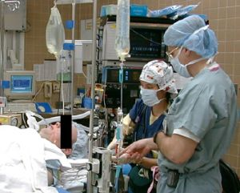
Anesteziologie a léčba bolesti
MUDr. Lukáš Dadák, Ph.D.
ARK, FNUSA
https://is.muni.cz/auth/el/1411/jaro2022/VLAL081/

Slide 2
Výstup předmětu:
bazál celkové anestezie dospělých
regionální anestezie (SA, EPI)
umět základy zajištění dýchacích cest
.. a pokud vás to nepřestane bavit ...
anestezie dětí
periferní nervové blokády
kolokvium = kredit

Slide 3
Cesta ke kreditu
přednášky -->> kolokvium :-)
přednášky + stáž --> kolokvium :-))
okruhy /otázky – visí na is.muni.cz
zápis týdeních stáží pomocí is.muni.cz
  ARK / KARIM / KDAR/ NMB ARIM
  kterékoli ARO – okresní nemocnice

Slide 4
Studovat
((( Larsen / Miller / Barash))) - učebnice
http://www.lf2.cuni.cz/Projekty/mua/obsah.php
Málek J. - Anestezie (85 stran)
http://www.lf3.cuni.cz/cs/pracoviste/anesteziologie/vyuka/studijni-materialy/zaklady-anesteziologie/
záložky předmětu

Slide 5
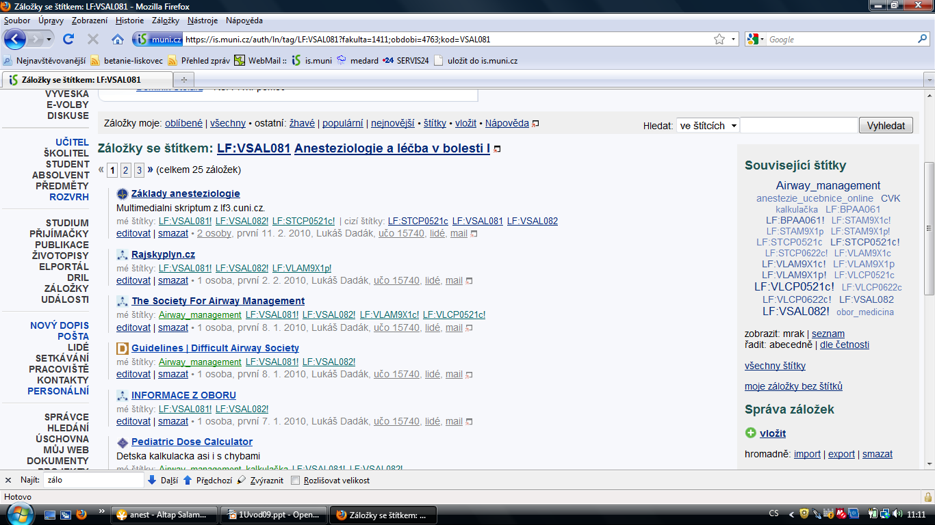
Vaše / Naše studijní materiály:

Slide 6
Okruhy ke kolokviu
anatomie dýchacích cest + fyziologie dýchání
fyziologie oběhu (srdeční výdej)
monitorace
farmakologie
příprava pacienta (ASA I) před CA, premedikace;
zajištění dýchacích cest
  Rychlý úvod do anestezie = postup, indikace
  Obtížná ventilace/obtížná intubace
maligní hypertermie – příčiny, příznaky, léčba
bolest akutní, chronická; léčba
anatomie páteřního kanálu – SA, EPI anestezie

Slide 7
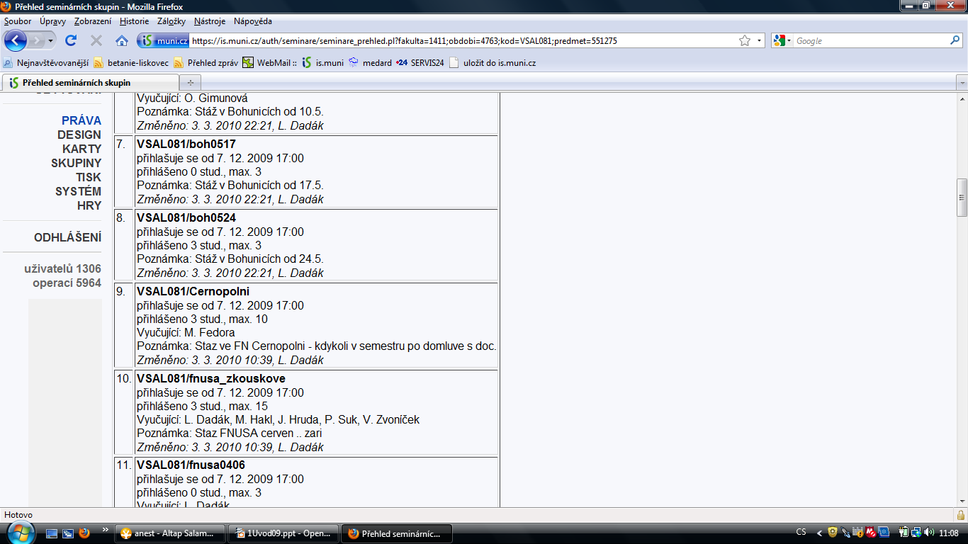
Seminární skupiny
nyní jsou nejsou otevřeny :- (
pokud na sál nepůjdete naučeni,
prosím, raději ani nechoďte
syntaxe:
[kde][začátek MMDD]

Slide 8
1. přednáška
anestezie historie a současnost, ideální anestezie
riziko anestezie
předoperační vyšetření
premedikace
pohyb na operačním sále

Slide 9
Anesteziologie
na rozdíl od ostatních oborů medicíny
… je mladou disciplínou (176 let)

Slide 10
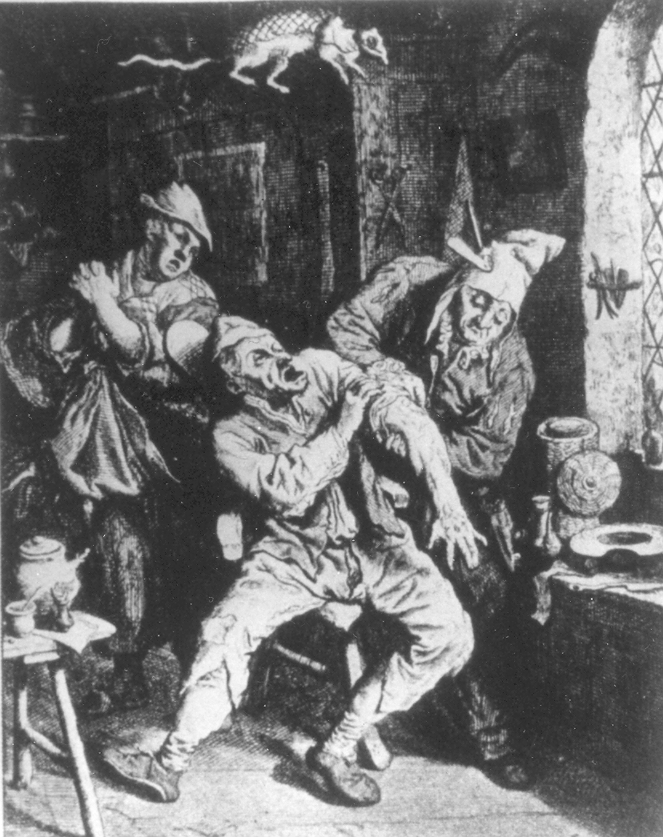
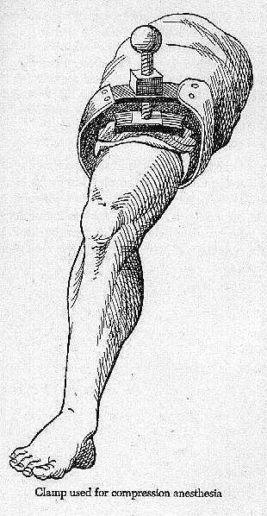
Anestezie historie – před eterem
snaha odstranit bolest ..

Slide 11
History
Opium (Egypt, Syria)
  Hippokrates 400 BC ease pain
1555 Andreas Vesalius – UPV trubicí mezi hlasové vazy, Komorová fibrilace (animals)
1546 Valerius Cordus - ether – oleum vitreolum dulce
1547 Paracelsus - analgetic effect of ether
1646 Severino - cryoanaesthesia – Napoleon's wars – Larey (..1939 – Rusko-Finská válka)
1773 N2O Joseph Priestley (1733-1804)
1774 O2
1779 Humphry Davy - anaesthetic effect of N2O

Slide 12
Ether
Bostonský dentista William Thomas Green Morton
podal 16. října 1846 éterovou anestezii Gilbertovi Abbotovi k vynětí nádoru dolní čelisti.
1. článek Boston Medical and Surgical Journal
listopad 1846.
6. února 1847
první éterová anestezie v Čechách
mnich bratr Celestýn Opitz v nemocnici milosrdných bratří sv. Jana z Boha v Praze na Františku

Slide 13
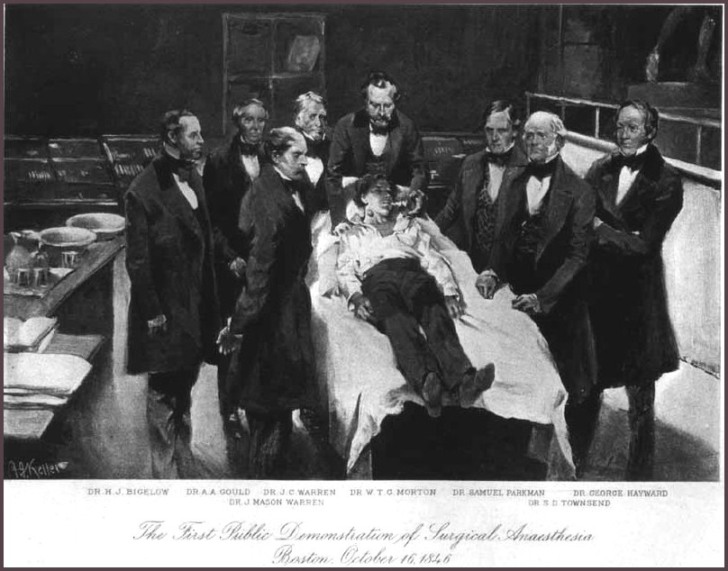
Ether

Slide 14
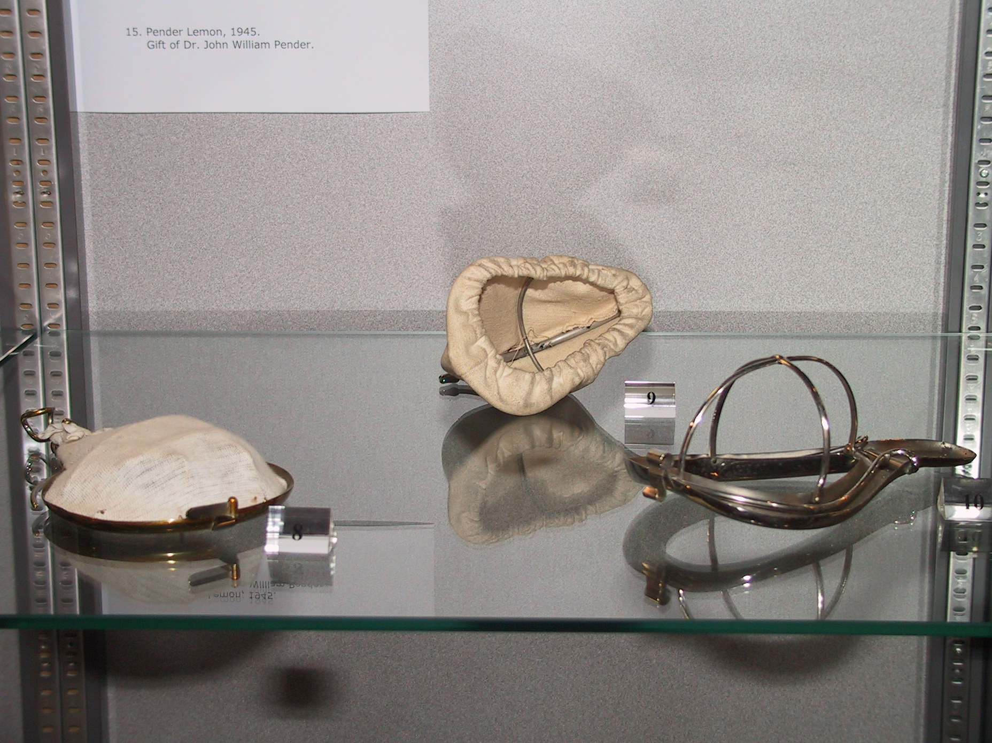
Důvody úspěchu éteru
snadná příprava a skladování (vs. N2O)
fyzikální vlastnosti - inhalace
nízká koncentrace – není hypoxie
minimální deprese oběhu
pomalý úvod – bezpečný pro začátečníky
snadné podání – nasáklou gázou, po kapkách

Slide 15
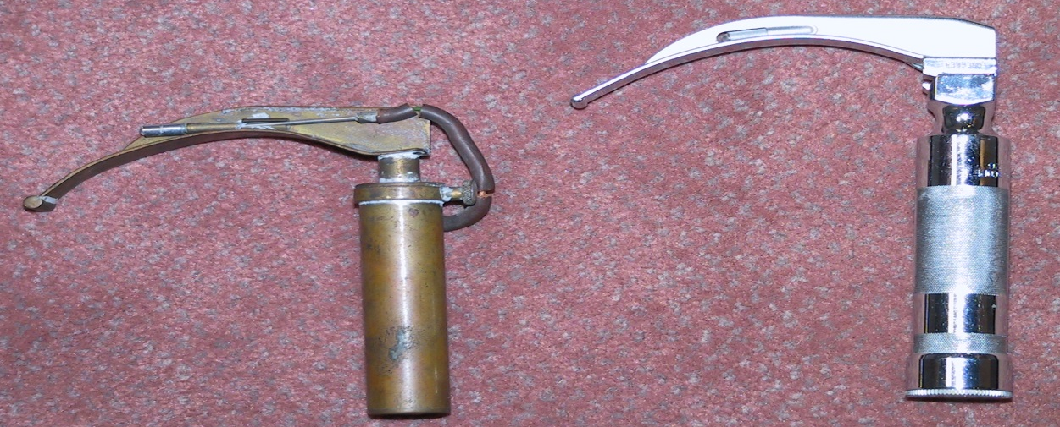
Po éteru
1847 – chloroform – porodnická anestezie
1884 – kokain – oko, .. sliznice
1885-99 – kokain “spinálně”
1895 přímá laryngoskopie Alfred Kirstein - Berlin.
1941 přímá laryngoskopie v klinické praxi
Robert Miller and Sir Robert MacIntosh

Slide 16
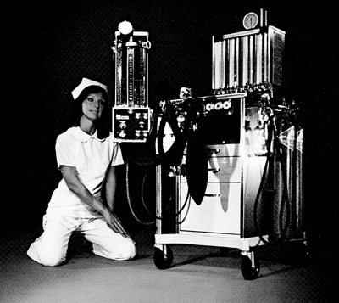
Po éteru
1940's Curare, SCHJ,
neostigmin
thiopental
1950's – halothan
1960's – enflurane, isoflurane,
etomidat, ketamin
1977 propofol .. Cremofor anafylaxe
.. 90's .. lecitin+sojový olej
1993: mivacurium
1994: rocuronium, sevoflurane
2005: sugamadex

Slide 17
Anesteziologická péče - dnes
bolest
vědomí
bezpečí
Def: soubor léčebných a diagnostických postupů, které umožňují provádět operační výkony, léčebné výkony a vyšetřovací metody v celkovém nebo regionálním znecitlivění.
Je poskytována v perioperačním období a zahrnuje podíl na přípravě k výkonu, samotné zajištění v jeho průběhu a nezbytnou péči navazující

Slide 18
Celková anestezie:
vyřazení mozkových bb. z normální činnosti (vnímání a reflexy)
uměle vytvořené a ŘÍZENÉ,
plně reverzibilní koma
Hypnotics,
Volatile anaesthetics
Analgetics:
Opioids
N2O
Muscle
relaxants

Slide 19
Ideální anestetikum
dočasné vyřazení mozkových bb.
bez vlivu na kardiovaskulární a dýchací systém
bezpečné, levné, netoxické, ...
neexistuje

Slide 20
Slovník
analgezie = odstranění bolesti
sedace = zklidnění odporu, neklidu pacienta
celková anestezie (inhal., TIVA, doplňovaná)
regionální anestezie
  svodná anestézie (SA, EPI)
  periferní blokády
  (infiltrační = místní anestézie)
kombinovaná anestézie (reg + CA)

Slide 21
Sedace
minimální (anxiolýza) - pacient reaguje na slova, kognitivní fce sníženy, ochrané reflexy d.cest zachovány, bez vlivu na ventilaci či oběh.
Conscious Sedation – cílená reakce na slovní podněty může být nutná taktilní stimulace
hluboká sedace – reaguje jen na opakovanou / bolestivou stimulaci; ohrožena průchodnost d. cest, možná neadekvátní ventilace
Celková anestezie – ztráta vědomí, bez rce na bolest.
Nutnost zajistit d. cesty a ventilaci.

Slide 22
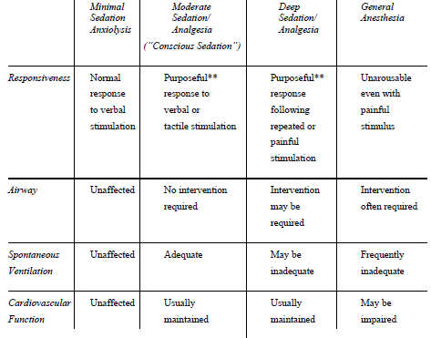
Continuum of depth of sedation
ASA 2004/2009

Slide 23
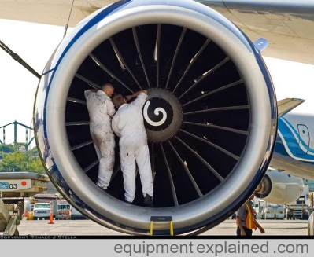
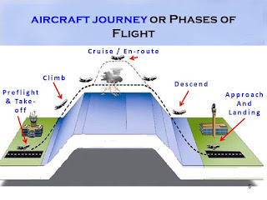
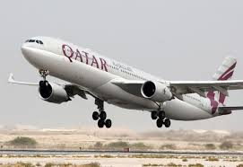
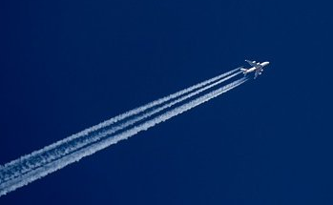

Perioperační období:
předoperační vyšetření
souhlas s anestezií
premedikace
anestezie:
  úvod do anestezie
  udržovací fáze
  vyvedení z anestezie
pooperační péče
https://www.askpilot.info/2020/06/phases-of-flight.html

Slide 24
Úvod do CA
1 – 3 léky i.v. =
  v letálních dávkách
  nejúčinnější aplikační cestou
vyřazena sebekontrola, schopnost přivolat si pomoc,
utlumeny vitální autoregulační mechanizmy (na dokonalou reziduální funkci pak už plně spoléháme)
demaskovány dosud kompenzované poruchy (hypovolemie, hraniční dýchání, ..)

Slide 25
Úvod do CA
30 až 60s z bdělého stavu se stává vitálně závislý na anesteziologovi
Situace, kdy se může zásadně rozhodovat o dalším životě pacienta.
P.S. K tomu všemu dal svým podpisem „poučený souhlas“ .

Slide 26
Riziko anestezie - mortalita
Trend zvyšování bezpečnosti => klesá tolerance společnosti k anesteziologickým komplikacím
Letalita v anestezii:
1952 1 : 2 000 (Beecher, 1954)
1982 1 : 10 000 (NCEPOD 1987)
2001 1 : 50 000 – 220 000 (Brown, 2002)
Riziko úmrtí při leteckém neštěstí 1: 755 000 (1997)

Slide 27
Příčiny úmrtí při anestezii
hypoxémie při poruše dýchání
  selhání ventilace
  intubace do jícnu
  vdechnutí / zatečení gastrického obsahu do plic
oběhová nestabilita
předávkování léky
anafylaxe, interakce farmak
!!! Velkému počtu (60%) úmrtí šlo zabránit !!!

Slide 28
Předoperační Anest. vyšetření
konsiliární vyšetření – písemně dokumentováno
Obsahuje RA,OA,FA, Alergie, operace, transfuze ...
ABCD
návrh laboratorních a/nebo konsiliárních vyšetření,
  Rutinní provádění biochemických vyšetření u asymptomatických pacientů není doporučeno
návrh případné optimalizace orgánových funkcí,
klasifikaci anesteziologického rizika podle ASA,
údaj o získání informovaném souhlasu
plán anesteziologické péče, datum, čas a identifikaci lékaře.

Slide 29
Předoperační vyšetření
Laboratorní vyšetření (dny.. 4 Týdny):
  KO(Hb, tro), ionty, urea, kreatinin, glykémie, AST, ALT, GGT, bilirubin
  Krevní skupina
EKG (zpravidla u pacientů starších 45 let).
RTG S+P (zpravidla u pacientů starších 60 let).
Dle potřeby funkční a zátěžová vyšetření (kardiologické, plicní, nefrologické, hematologické, …)

Slide 30
Smysl předoperačního vyšetření
omezení perioperačního rizika
vyšetření průvodních chorob + nastavení optimální léčby
odhad rizika, zvážit přínos výkonu
vyšetření dýchacích cest
rozhovor s pacientem v dostatečném předstihu
volba anest. postupu
ordinace premedikace

Slide 31
Vyšetření dýchacích cest
nutné před vznikem apnoe
odhalení možných obtíží dříve než vzniknou
anamnéza:
  operován poprvé?
  byla obtížná intubace?
!!! Nezamlčet pacientovi obtíže,
které se staly během anestezie!!!

Slide 32
Vyšetření dýchacích cest
Pohled:
  možnost otevření úst (3 prsty; >4 cm)
  volné kariézní zuby
  gotické patro
  velký jazyk, malá ústa
  hypoplastická / nepohyblivá dolní čelist
  antepozice hrtanu = mandibula-jazylka <3prsty
  flexe, extenze hlavy
  Mallampati

Slide 33
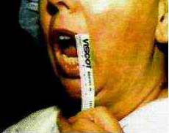
Otevření úst
3-3-2

Slide 34
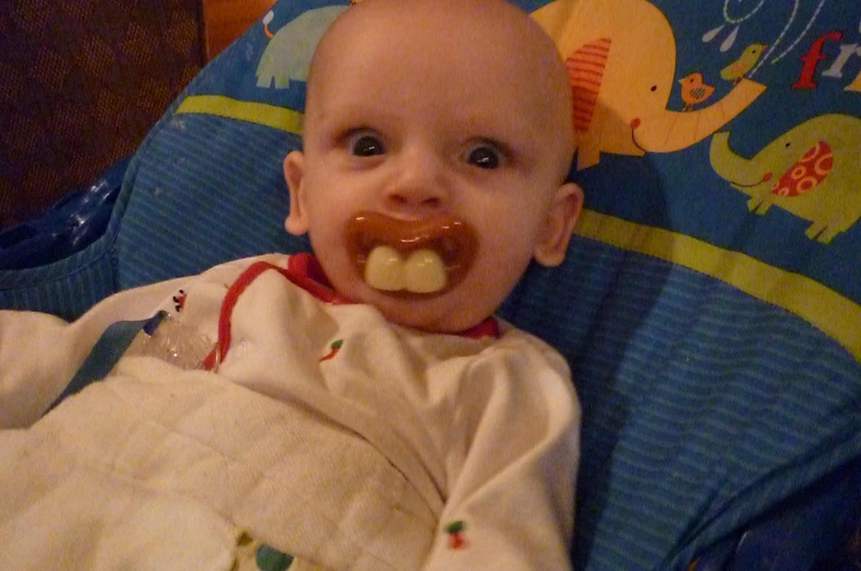
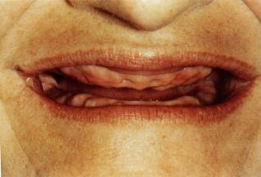
Chrup
bezzubí – snadnější intubace, obtížná ventilace maskou
kariézní – riziko ulomení a vdechnutí
prominující horní – obtížná intubace

Slide 35
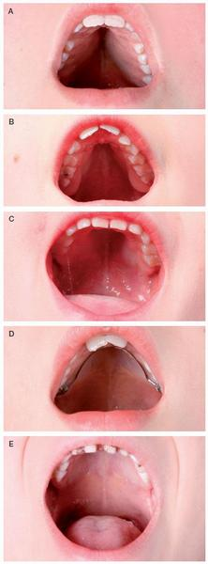

Gotické patro
častější obtížná intubace
častější abnormality d.cest
opar = neoptimální stav imun. systému
před plánovanou operací

Slide 36
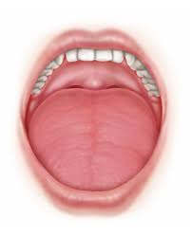
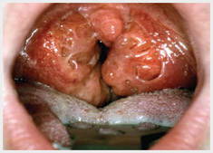
Jazyk, tonzily
překážka
  ventilaci
  intubaci
  zavedení LM

Slide 37
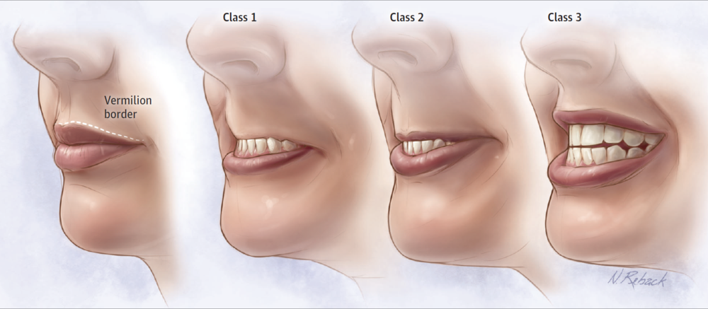
The Upper Lip Bite test

Slide 38
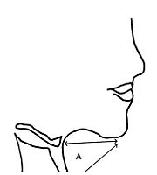
Vzdálenosti a pohyb C páteře
Thyro-mentální vzálenost > 6.5-7 cm.
Mentum-Hyoid 3-4 prsty
Sterno-mental > 12,5cm
schopnost posunout dolní řezáky před horní (předsunutí čelisti)
záklon hlavy nad 90°

Slide 39
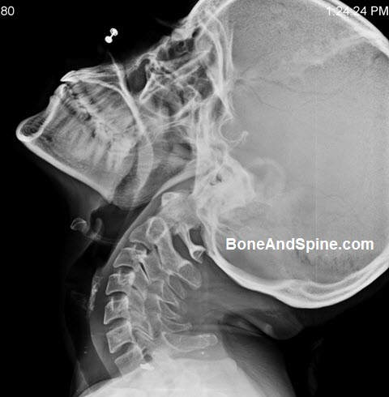
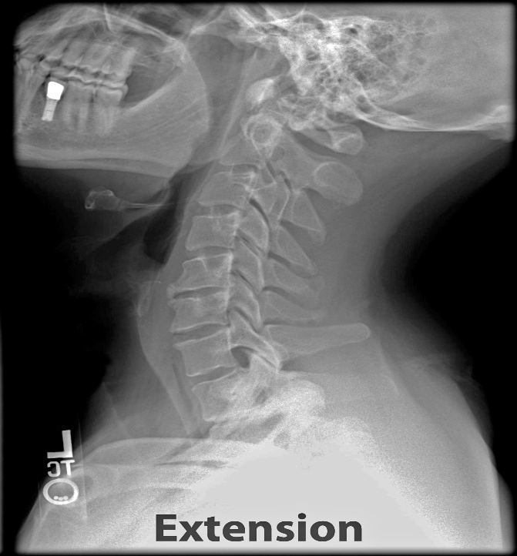
Cervical mobility
Head in neutral position.
Use index 2 index fingers:on chin and nape
Extension of neck
Read the position of fingers
Result:
Normal bend
slightly limited = fingers horizontal
significantly reduced bend

Slide 40
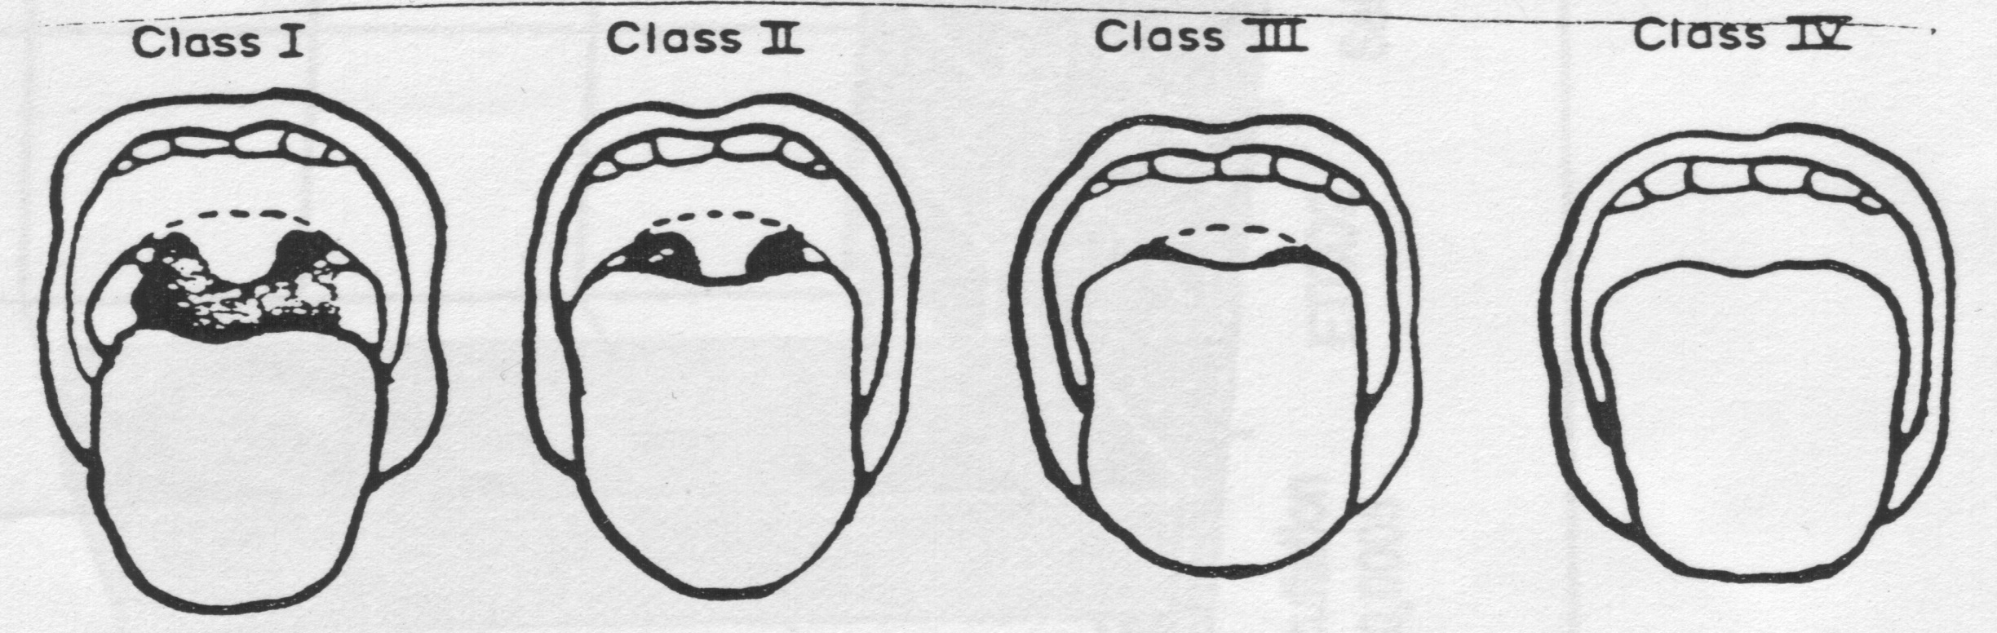
Mallampati
OTI snadno OTI obtížná

Slide 41
Obtížná intubace
epiglotitida
absces (submandibulární, retrofaryngeální)
tetanus
trauma krku, úst
tumory laryngu, faryngu,
ozáření krku
onemocnění temporomandibulárního kloubu
obezita

Slide 42
Respirační riziko
spirometrie, krevní plyny
… bronchodilatační léčba
… přeléčení infektu (3-6 týdnů od infektu)
COPD
Astma
chronická bronchitida
BPN

Slide 43
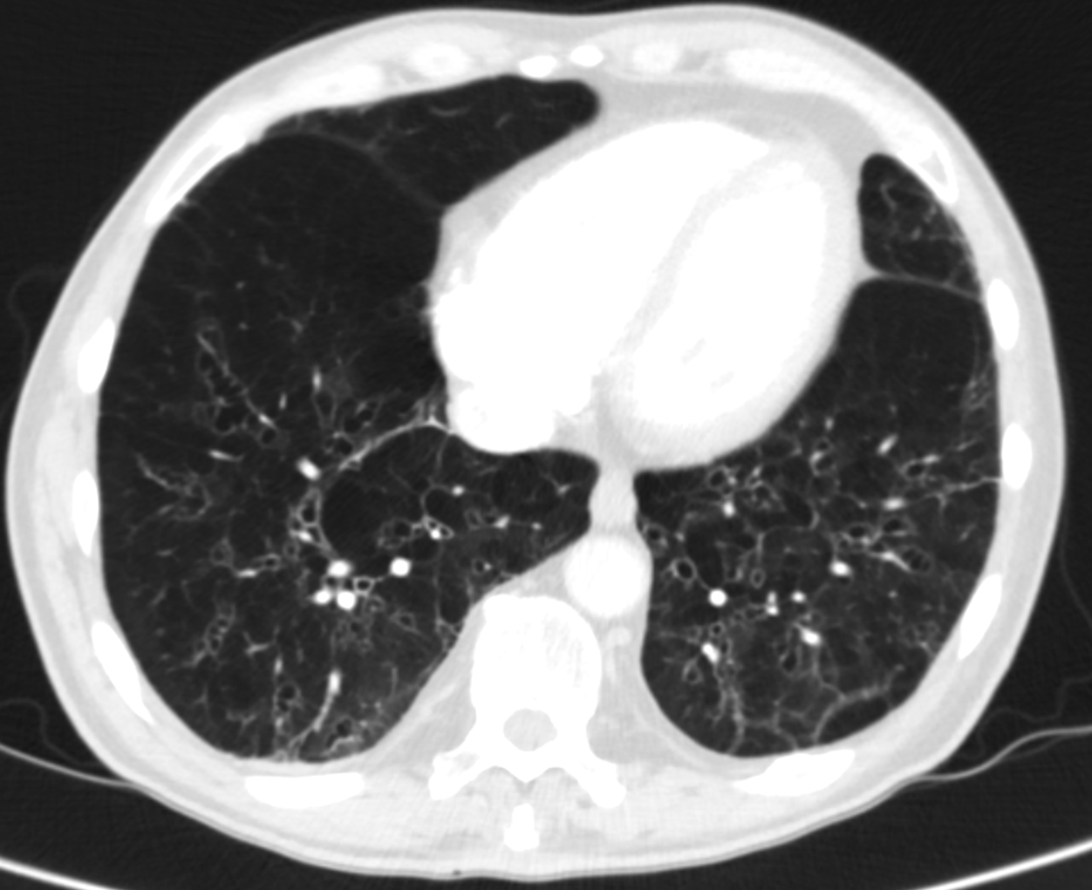
Anest. ambulance
Plánovaný výkon: kýla
Tolerance zátěže: zvládne 3 schody pro dušnost
… CT plic: v plicním parenchymu obraz chron. interstic. změn s fibrózou, trakčními bronchiektázemi, zesílenými septy a emfyzémem.
Spirometrie: obstrukční ventilační porucha středního stupně, zhoršení FEV1 o 800ml proti minulému roku
FEV1 1,79=49%; IVC 3,12l =64%; FEV1/VC 55%; FVC 3,23 l = 69% nh;
…3M léčby …
FEV1 1.92=51% FEVC% 69.4% FEF 25-75% 1.47=39% FVC 2.77=57% - středně těžká obstrukce , středně těžká redukce FVC

Slide 44
Kardiovaskulární rizika
fyzická výkonost
Klidové, (zátěžové) EKG
ECHO, (koronarografie)
OA:
hypertenze (vzestup TK, srdeční práce, srdeční nedostatečnost)
ICHS (AP, IM, rytmus) – implantace stentu
Cor pulmonale; chlopenní vady (Ao stenóza)
ICHDKK, CMP
Profylaxe:
Beta blokátory, antihypertenziva, antiagregace AcetylSalicylovou kyselinou

Slide 45
Další rizika
Diabetes mellitus – neuro/ vaskulo -patie
Jaterní onemocnění
  porfyrie
  selhání
Onemocnění ledvin
Onemocnění CNS
  epilepsie
  nervosvalový přenos (Myastenia gr., )

Slide 46
ASA Performance/Status
Celkové riziko 7D mortalita
I normální, zdravý pac 0,06%
II lehké celkové onemocnění 0,47%
III těžké, závažné celkové onemocnění,
choroba s omezením funkční výkonnosti 4,39%
IV těžké onemocnění, choroba ohrožuje
život pacienta, ať se podrobí operaci či nikoli 23,48%
V moribundní pac, lze očekávat smrt
do 24h, ať se podrobní operaci či nikoli 50,77%
E…. Označení neodkladných výkonů (1,5x horší)

Slide 47
Předoperační pohovor s pacientem
cíl:
informovat o možných způsobech anestezie
odpovědět na otázky
získat poučený souhlas s A. postupem
rozptýlit nadměrné obavy
dotazník před anestezií
podepsaný souhlas pacienta s anestezií

Slide 48
Zásady předoperačního lačnění
24 h nekouřit
6-8 h před výkonem nejíst
4h mateřské mléko
2 h nepít

Slide 49
Premedikace
cíl: klidný, spolupracující pacient
léky: benzodiazepiny, antihistaminika, analgetika.
anxiolýza = medikamentózní zmírnění strachu a rozrušení před operací
usnadnění úvodu do anestezie
snižuje spotřebu anestetik
Benzodiazepiny (alprazolam 0,5mg)

Slide 50
Premedikace
Redukce pooperační nauzey a zvracení
Poměrně časté zvláště po opioidech.
antiemetika až v průběhu anestezie ondansetron 4 mg,
(droperidol (jen 0,25-2,5mg i.v.))
Amnézie
Obzvláště u dětí.
benzodiazepiny, nejlépe Lorazepam - 5x větší amnestické účinky než diazepam
Redukce množství a zvýšení pH žal. obsahu
je-li vyšší riziko regurgitace a zvracení (hiátová hernie).
metoclopramid (Degan) - zvýšení motility
citrát sodný - zvýšení pH žaludečního obsahu.

Slide 51
Premedikace
Redukce sekrece = Atropin
Éther a cyklopropan stimulují sekreci faryngeálních a bronchiálních žláz. Dnes se užívaná anestetika tento efekt nemají - podání anticholinegik rutinně před operací není nutné.
Sedace - Není totožná s anxiolýzou.
Barbituráty a opioidy sedují, ale nezajistí anxiolýzu.
Pokud si ji pacient nepřeje, sedace není předoperačně nezbytná.

Slide 52
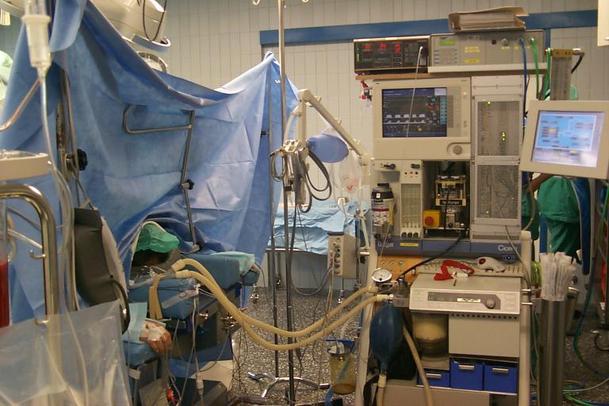

Slide 53
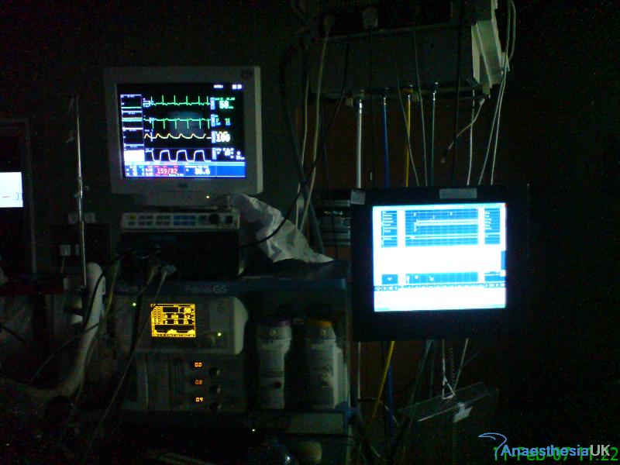

Slide 54
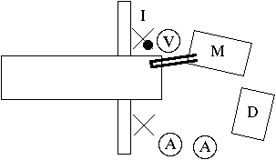
Pohyb na operačním sále
okénko Guta Jarkovského
  Dobrý den!
  Děkuji.
  Nashledanou.
vztah anesteziolog ~ sestra
  důvěra
  respekt
hygiena
  mytí rukou před každým pac.,
  rukavice

Slide 55
Na OS ověřit:
kontrola anest. přístroje = těsnost okruhu
totožnost
výkon a strana
alergie
dokumentace (doplněna, souhlas s A)
žilní vstup
monitorace pacienta

Slide 56
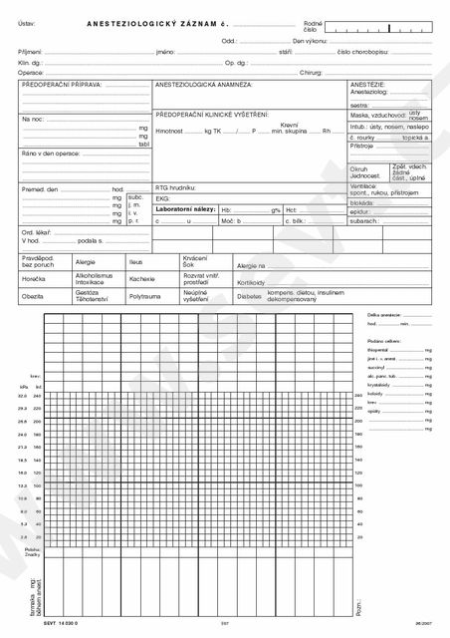
Anesteziologický protokol
Stav pacienta před výkonem
monitorace vit. fcí
ABCD
Stav pacienta po výkonu,
ordinace, monitorace
záznam komplikací

Slide 57
Doporučené webové stránky
www.openanesthesia.org
www.akutne.cz
www.cobatrice.org

